Slide 1
Arbeit und Familienleben besser Vereinbaren Elternzeit Freistellungen für die Pflege Handlungsmöglichkeiten des Betriebsrats August 2023

Slide 2
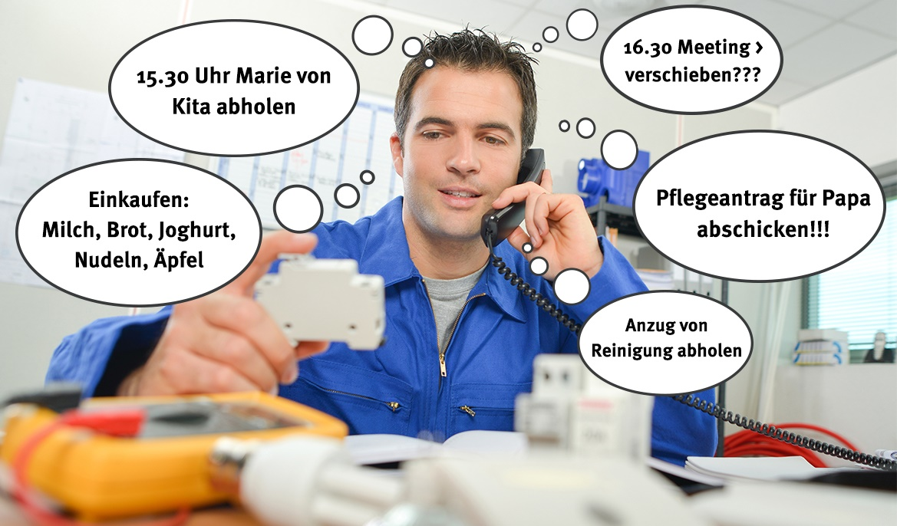
Arbeit und Privatleben – der Alltag
Notes:
Die Voraussetzung für Gute Arbeit ist, dass die Vereinbarkeit von Arbeit und Leben gelingt.
Insbesondere die Vereinbarkeit von Erwerbstätigkeit mit gesellschaftlich notwendigen Aufgaben wie die Betreuung von Kindern und die Pflege von Angehörigen.
Gute Bedingungen für Vereinbarkeit sind also eine Frage der Gerechtigkeit. Die Übernahme der Verantwortung für Andere darf nicht zu beruflichen Nachteilen führen. Fehlende Möglichkeiten, Beruf und Familie gut in Einklang zu bringen, sind allerdings momentan ein wesentlicher Grund für die schlechtere Lage von Frauen auf dem Arbeitsmarkt.

Slide 3
Unser Ziel: Mehr Zeit zum Leben, Lieben, Lachen
Mit Tarifverträgen
Mit Betriebsvereinbarungen
Mit guten Gesetzen
unsplash.com/@MiPham
Notes:
Die Voraussetzung für Gute Arbeit ist, dass die Vereinbarkeit von Arbeit und Leben gelingt.
Insbesondere die Vereinbarkeit von Erwerbstätigkeit mit gesellschaftlich notwendigen Aufgaben wie die Betreuung von Kindern und die Pflege von Angehörigen.
Gute Bedingungen für Vereinbarkeit sind also eine Frage der Gerechtigkeit. Die Übernahme der Verantwortung für Andere darf nicht zu beruflichen Nachteilen führen. Fehlende Möglichkeiten, Beruf und Familie gut in Einklang zu bringen, sind allerdings momentan ein wesentlicher Grund für die schlechtere Lage von Frauen auf dem Arbeitsmarkt.
Als IG Metall setzen wir dafür auf drei Ebenen an:
1. Wir gehen auf die Straße für gute Tarifverträge. Diese sorgen für gerechtes Entgelt und für Arbeitszeiten, die zum Leben passen.
- Die 35 Stunden Woche ist ein echter Meilenstein, weil sie kürzere Arbeitszeiten durchgesetzt hat.
- Ein zweiter Meilenstein ist der Tarifabschluss 2018 mit dem Anspruch auf Kurze Vollzeit und zusätzlichen freien Tagen für Eltern, Pflegende und besonders Belastete.
2. Betriebsvereinbarungen sorgen nachweislich für bessere Möglichkeiten Arbeit und Leben zu vereinbaren, z.B. durch die Einführung von Gleitzeit, Springerlösungen für Schichtbeschäftigte, planbare Arbeitszeiten,…
3. Außerdem machen wir uns stark für bessere gesetzliche Regelungen. Unsere Meilensteine sind hier zum Beispiel der Rechtsanspruch auf Teilzeitarbeit, auf Elternzeit oder auf Pflegezeit.
Unsere Forderungen an die Bundesregierung:
- Mehr Lohnersatzleistungen für Erwerbstätige.
- Partnerschaftliche Lösungen stärken, um mehr Gleichstellung zu erreichen.
- Qualitativ hochwertige Infrastruktur für Kinderbetreuung und Pflege.

Slide 4
Arbeit und Privatleben – Wünsche
52% aller Väter würden gerne weniger Stunden arbeiten
42% aller Mütter würden ihre Erwerbstätigkeit gerne ausweiten oder eine Berufstätigkeit (wieder) aufnehmen
unsplash.com/@MiPham
Ivan Dostál auf Unsplash
Quelle: Väterreport der Bundesregierung 2021
Notes:
Arbeitszeit und gewünschte Arbeitszeit passen oft nicht zusammen: 2020 ermittelte das Statistische Bundesamt, das 1,5 Millionen Beschäftigte weniger arbeiten wollen, 2,1 Millionen wollen mehr arbeiten.
Es gibt große geschlechtsspezifische Unterschiede: Über die Hälfte aller Väter wollen gerne weniger arbeiten. Von ihnen arbeiten nur 8% in Teilzeit.
Bei den Müttern sieht es andersherum aus: Sie würden häufiger gerne ihre Arbeitszeit ausweiten, da sie überwiegend in Teilzeit arbeiten: 72% aller erwerbstätigen Mütter mit Kindern unter 6 Jahren haben 2022 in Teilzeit gearbeitet.
Quelle: BMFSFJ (2021): Väterreport. https://www.bmfsfj.de/resource/blob/186176/81ff4612aee448c7529f775e60a66023/vaeterreport-update-2021-data.pdf

Slide 5
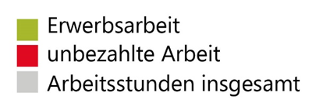
Arbeit und Privatleben – Zeitbudgets
Frauen leisten mehr unbezahlten Arbeit
Erwerbsarbeit und unbezahlte Arbeit (Hausarbeit, Kinderbetreuung, Pflege, Ehrenamt) über 18-jährige Frauen und Männer in Wochenstunden
Quelle: Statistisches Bundesamt, Zeitbudgeterhebung 2016
Zur unbezahlten Arbeit gehört Hausarbeit, Betreuung von Kindern, Pflege von Angehörigen, ehrenamtliches und freiwilliges Engagement
Notes:
Der Gender Time Gap ist eklatant:
Frauen arbeiten insgesamt 1,04 Stunden länger in der Woche. Gegen Lohn arbeiten sie aber 9 Stunden kürzer.
Das gilt es auszugleichen und dafür braucht es kürzere Arbeitszeiten für Männer und längere Arbeitszeiten für Frauen.
Und das entspricht auch den Arbeitszeitwünschen der Beschäftigten: Frauen wollen durchschnittlich länger und Männer durchschnittlich kürzer arbeiten.
Deshalb sind fehlende Möglichkeiten für eine gelingende Vereinbarkeit auch ein Gleichstellungshindernis.

Slide 6
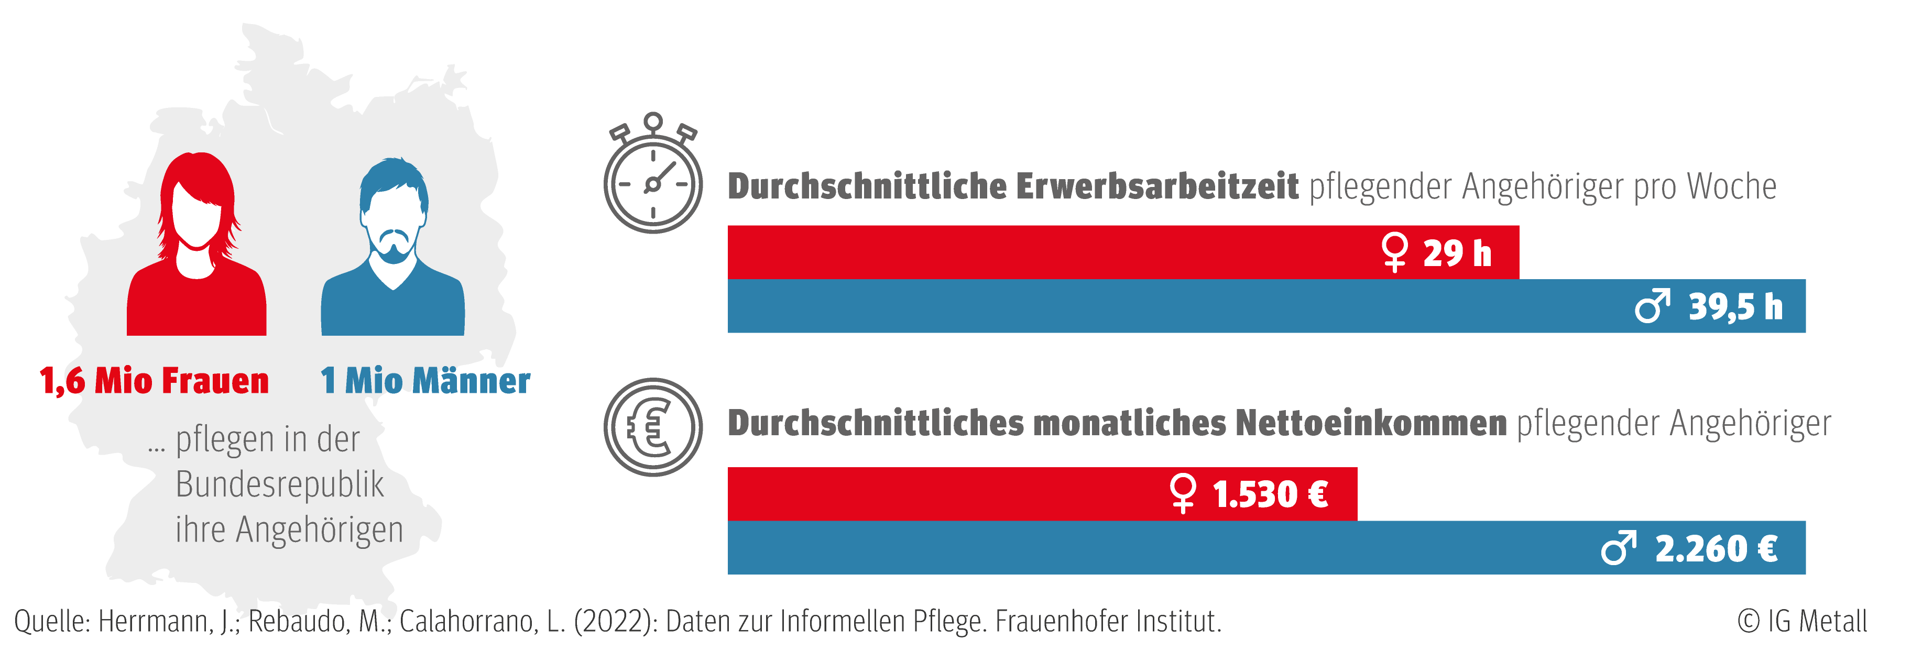
Arbeit und Privatleben – Pflege
Frauen pflegen häufiger Angehörige und haben geringere Arbeitszeiten
Notes:
2,6 Millionen Erwerbstätige pflegen ihre Angehörigen, davon 1,6 Millionen Frauen. Sie sind auch häufiger in Teilzeit beschäftigt und pflegen gleichzeitig. Ihre durchschnittliche Arbeitszeit beträgt 29 Stunden pro Woche. Dementsprechend ist ihr durchschnittliches Einkommen auch deutlich geringer als das von Männern.
Quelle: Herrmann, J.; Rebaudo, M.; Calahorrano, L. (2022): Daten zur Informellen Pflege. Frauenhofer Institut. https://publica-rest.fraunhofer.de/server/api/core/bitstreams/798f565d-adcb-460c-abc4-539552668be4/content

Slide 7
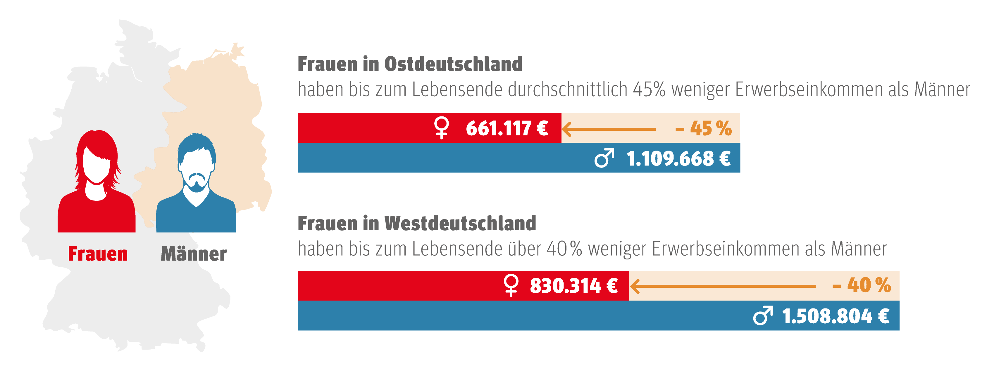
Das Ergebnis: Niedrige Lebenseinkommen
Quelle: Bertelsmann Stiftung (2020): Die große Kluft: Frauen verdienen im Leben nur halb so viel wie Männer.
Notes:
Wegen Auszeiten, Teilzeitbeschäftigung und dem Gender Pay Gap summiert sich das Erwerbseinkommen im Lebensverlauf auf eine Lücke von über 40% auf. Und dies resultiert auch in einer hohen Rentenlücke: Der sogenannte Gender Pension Gap lag 2023 bei 29,9%. Frauen ab 65 bezogen Alterseinkünfte von rund 17 800 Euro brutto im Jahr, Männer von rund 25 400 Euro. Quelle: Statistisches Bundesamt (2023): Pressemitteilung Nr. 15 vom 7. März 2023. https://www.destatis.de/DE/Presse/Pressemitteilungen/2023/03/PD23_N015_12_63.html
Quelle der Grafik: Bertelsmann Stiftung (2020): Die große Kluft: Frauen verdienen im Leben nur halb so viel wie Männer.
https://www.bertelsmann-stiftung.de/de/themen/aktuelle-meldungen/2020/maerz/die-grosse-kluft-frauen-verdienen-im-leben-nur-halb-so-viel-wie-maenner#link-tab-160541-10

Slide 8
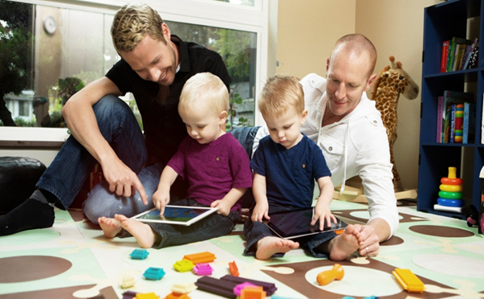
Übersicht der aktuellen gesetzlichen Möglichkeiten
Elternzeit, Elterngeld (seit 2007)
Elterngeld Plus (seit 2015)
Freistellung für die Pflege
Zehntägige Auszeit im Akutfall mit Lohnersatzleistungen
Sechs Monate Pflegezeit zinsloses Darlehen und Rechtsanspruch
24 Monate Familienpflegezeit zinsloses Darlehen und Rechtsanspruch
Notes:
Zu Elternzeit, Elterngeld und Pflegezeit folgen noch vertiefende Folien.
Darüber hinaus gibt es folgende gesetzliche Regelungen:
1. Rechtsanspruch auf Kinderbetreuungsplatz ab dem ersten Lebensjahr
Trotz Rechtsanspruch ist der Ausbau der Infrastruktur noch nicht ausreichend vorangeschritten.
Der Ausbau ist zum Teil zu Lasten der Qualität gegangen.
Kinderbetreuung liegt im Verantwortungsbereich der Kommunen, das führt zu starken Unterschieden bei Gebührenhöhe und Versorgungsdichte.
IG Metall setzt sich für kostenlose Ganztageskinderbetreuung und Ganztagesschulen ein.
Die Öffnungszeiten von Betreuungseinrichtungen kollidieren teils mit den Arbeitszeiten, insbesondere bei Schichtmodellen.
2. Teilzeit: Rechtsanspruch auf Arbeitszeitverkürzung
Bislang fehlt das Recht, befristet in Teilzeit zu gehen und anschließend auf die vorherige Arbeitszeit zurückzukehren. Die Möglichkeiten die Arbeitszeit zu verlängern sind sehr stark eingeschränkt.
In einigen großen Unternehmen konnten Betriebsräte bereits ein – in Betriebsvereinbarungen festgelegtes – Recht darauf vereinbaren, dass Beschäftigte befristet in Teilzeit gehen können.
Häufig ist außerdem nicht die Länge der Arbeitszeit, sondern deren Lage ein Problem. Auch hier ist es notwendig, dass Beschäftigte ein höhere Mitspracherecht haben bei der Bestimmung der Lage der Arbeitszeit. Das ist deshalb wichtig, damit Erwerbstätige nicht gezwungen sind ihre Arbeitszeit zu reduzieren, nur weil die Lage der Arbeitszeit ungünstig ist.

Slide 9
elternGELD elternZEIT
unsplash.com/@micheile
Notes:
Eine Möglichkeit für mehr Vereinbarkeit ist es den Rechtsanspruch auf Elternzeit zu nutzen. Das Elterngeld ist die Möglichkeit während dieser Auszeit trotzdem Geld zu erhalten.
Elternzeit ist ein Anspruch gegenüber dem Arbeitgeber:
Jeder Elternteil hat individuell Anspruch
Bis zu 3 Jahre
Festlegung für die ersten zwei Jahre
(Teil-)Freistellung von der Arbeit
Achtung: Nur in Unternehmen mit mehr als 15 Beschäftigten, mindestens 6 Monate Betriebszugehörigkeit
Elterngeld ist ein Anspruch gegenüber dem Staat:
Eltern haben gemeinsam Anspruch
Mindestens 300 Euro, Maximal 1.800 Euro
Basiselterngeld: Jeder Elternteil mind. 2 Monate, max. 12 Monate
Weitere Informationen gibt es in der Mappe für werdende Eltern der IG Metall oder Elterngeldplaner: https://familienportal.de/familienportal/meta/egr

Slide 10
elternZEIT
Anspruch gegenüber dem Arbeitgeber
Jeder Elternteil hat individuell Anspruch
Bis zu 3 Jahre
Festlegung für die ersten zwei Jahre
(Teil-)Freistellung von der Arbeit
Achtung: Nur in Unternehmen mit mehr als 15 Beschäftigten, mindestens 6 Monate Betriebszugehörigkeit
unsplash.com/@aronvisuals
Notes:
Beide Elternteile können jeweils bis zu drei Jahre in Elternzeit gehen. Der Anspruch ist nicht auf den anderen Elternteil übertragbar.
Bis zu 32 Stunden pro Woche können sie weiterarbeiten.
Beantragung beim Arbeitgeber bis zu sieben Wochen vor Beginn.
Kündigungsschutz ab acht Wochen vor Beginn der Elternzeit.
Elternzeit kann der Arbeitgeber aus dringenden betrieblichen Gründen ablehnen.
Problem: Anspruch auf Verringerung der Arbeitszeit haben nur Beschäftigte
in Unternehmen mit mehr als 15 Arbeitnehmer/innen,
die länger als 6 Monate beim Arbeitgeber beschäftigt sind,
die ihren Anspruch 7 Wochen vor Beginn geltend gemacht haben.

Slide 11
elternTeilzEIT
In Teilzeit: Bis zu 32 Stunden
Aufteilung auf bis zu 3 Abschnitte
24 Monate zwischen 3. und 8. Lebensjahr
Ablehnung aus dringenden betrieblichen Gründen möglich, aber Zustimmung erteilt wenn Arbeitgeber nicht rechtzeitig ablehnt und nicht schriftlich begründet
unsplash.com/@aronvisuals
Notes:
24 Monate der Elternzeit können die Eltern zwischen dem 3. und 8. Geburtstag des Kindes nehmen.
Das Aufteilen auf drei Abschnitte ist möglich. Einer weiteren Unterteilung muss der Arbeitgeber zustimmen.
Die Elternzeit nach dem dritten Lebensjahr des Kindes muss 13 Wochen vor Beginn angemeldet werden.
Der Kündigungsschutz beginnt ab dem dritten Lebensjahr 14 Wochen vor Beginn der Elternzeit.

Slide 12
elternGELD
Staatliche Leistung
Eltern haben gemeinsam Anspruch
Mindestens 300 Euro, Maximal 1.800 Euro
Basiselterngeld: Jeder Elternteil mind. 2 Monate, max. 12 Monate
unsplash.com/@micheile
Notes:
Höhe:
In der Regel 67 Prozent des Nettoeinkommens vor der Geburt.
mindestens 300 €, höchstens 1800 € monatlich.
Bei Einkommen unter 1.000 Euro schrittweise Steigerung auf bis zu 100%
Bei Einkommen über 1.200 Euro absinken bis auf 65%
Nur für 35,7% aller Kinder nimmt auch der Vater Elterngeld in Anspruch. Dieser Anteil ist allerdings seit Einführung des Elterngelds kontinuierlich angestiegen.
Dauer:
In Paarhaushalten kann ein Elternteil höchstes zwölf Monate Elterngeld erhalten.
Partnerschaftsbonus: Wenn beide Partner jeweils mindestens für zwei Monate Elterngeld erhalten, können sie gemeinsam bis zu 14 Monate Elterngeld beziehen.
Der Mutterschutz „verbraucht“ 2 Monate Elterngeld
Alleinerziehende erhalten 14 Monate Elterngeld.
Väter planten 2020 mit 3,75 Monaten Elterngeld, Mütter mit 14,5 Monaten.

Slide 13
elternGELD
Wie wollen wir es aufteilen?
Basiselterngeld
Elterngeld Plus
Partnerschaftsbonus
Elterngeldplaner: https://familienportal.de/familienportal/meta/egr
unsplash.com/@micheile
Notes:
Es gibt flexible Möglichkeiten das Elterngeld in Anspruch zu nehmen:
1. Das „normale“ Basiselterngeld, d.h. 12 Monate + 2 Monate
2. Elterngeld Plus: Seit dem 1. Juli 2015 können Eltern auch das Elterngeld Plus erhalten
Teilzeitbeschäftigte können Einkommen mit Elterngeld Plus aufstocken
Mindestens 150 Euro, Maximal 900 Euro
Elterngeld Monate und Elterngeld Plus Monate können beliebig kombiniert werden
1 Elterngeld Monat = 2 Elterngeld Plus Monate
3. Partnerschaftsbonus: Hinzu kommen nochmal 2-4 Monate zusätzlich pro Partner, wenn beide gleichzeitig zwischen 24 und 32 Wochenstunden arbeiten.

Slide 14
Freistellung für die Pflege
Die gesetzlichen Möglichkeiten
Quelle: Joshua Hoehne auf Unsplash

Slide 15
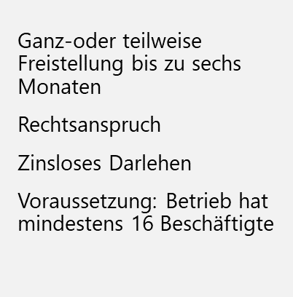
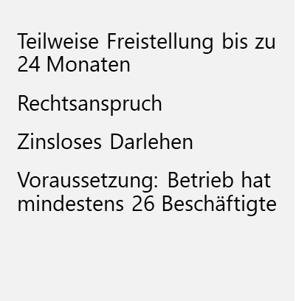
Freistellungen für die Pflege naher Angehöriger
Kündigungsschutz ab Ankündigung (maximal 12 Wochen vorher).
Rentenversicherungsbeiträge werden für pflegende Angehörige übernommen. Voraussetzung: Sie sind nicht mehr als 30 Stunden erwerbstätig und pflegen mindestens 14 Stunden pro Woche.
Notes:
[Vertiefende Informationen zu Pflegezeiten können in den Folien 16-18 eingeblendet werden. Dazu mit der linken Maustaste auf die Folien klinken und ´Folie einblenden´ auswählen.]
Kündigungsschutz ab Ankündigung bis Ende
Erweiterung des Begriff ´nahe Angehörige´: gilt für Großeltern, Eltern, Schwiegereltern, Ehegatten, Lebenspartner/innen, Partner/innen einer eheähnlichen Gemeinschaft, Geschwister, Schwäger/innen, Kinder, Adoptiv- oder Pflegekinder, Kinder und Adoptiv- und Pflegekinder des Ehegatten oder Lebenspartners, Schwiegerkinder, Enkelkinder
Probleme/Kritik an Pflegereform:
Die IG Metall fordert eine Ausweitung der Lohnersatzleistungen für Pflegende,
Beschränkung auf Unternehmen mit mehr als 15/25 Beschäftigten:
5,6 Millionen Beschäftigte haben deshalb keinen Anspruch auf Pflegezeit
7,2 Millionen können keine Familienpflegezeit in Anspruch nehmen
Problem: Kein Kündigungsschutz mehr in der Rückzahlungsphase des Darlehens
Problem: Vorrang von Sozialleistungen
Vertiefende Informationen finden sich im Faktenblatt „Pflegezeiten“ und im IG Metall Wegbegleiter Pflege.

Slide 16
PflegezEIt - Akut
Plötzliche und unerwartete Pflegebedürftigkeit eines nahen Angehörigen
Keine Zustimmung notwendig
Freistellung bis zu 10 Tagen möglich.
Lohnersatzleistung: bis zu 90 Prozent vom Nettoentgelt
unsplash.com/@aronvisuals
Quelle: Joshua Hoehne auf Unsplash
Notes:
Unabhängig von Unternehmensgröße.
Vorrausetzung: Plötzliche und unerwartete Pflegebedürftigkeit eines nahen Angehörigen und niemand sonst kann einspringen.
Arbeitgeber muss nicht zustimmen, kann aber eine ärztliche Bescheinigung verlangen.
Freistellung bis zu 10 Tagen möglich.
10 Tage ohne Ankündigungsfrist, Recht gilt gg. allen Arbeitgebern, Antrag bei Pflegeversicherung, KEINE krankheitsbedingte Betreuung eines Angehörigen
Lohnersatzleistung: bis zu 90 Prozent vom Nettoentgelt („Pflegeunterstützungsgeld“), bezahlt von der Pflegekasse.

Slide 17
PflegezEIt
6 Monate komplette oder teilweise Freistellung
kann auch von mehreren Angehörigen genutzt werden
Anspruch auf zinsloses Darlehen
Ankündigung mindestens 10 Tage vor Beginn
unsplash.com/@aronvisuals
Quelle: Joshua Hoehne auf Unsplash
Notes:
Rechtsanspruch in Unternehmen mit mindestens 16 Beschäftigten nach dem Pflegezeitgesetz.
Bis zu sechsmonatige Pflegezeit zur Pflege von Angehörigen -auch mehrere Angehörige können die Pflegezeit nutzen.
6 Monatige Betreuung => kompletter oder teilweise Ausstieg aus dem Beruf,
Angehöriger muss pflegebedürftig im Sinne der gesetzlichen Pflegeversicherung sein (mind. Pflegestufe 1)
Beantragung Pflegezeit: Zeitraum, Freistellung, Umfang der Verringerung der Arbeitszeit muss schriftlich fixiert werden
keine wöchentliche Mindestarbeitszeit vorgesehen (anders bei Familienpflegezeit)
Möglichkeit der Urlaubskürzung bei vollständiger Freistellung
Zinsloses Darlehen:
Vom Bundesamt für Familie und zivilgesellschaftliche Aufgaben
mindestens 50€
(Nettoverdienst vorher – 15 Stunden)/2
Muss nach Freistellung innerhalb von 48 Monaten zurück gezahlt werden, Problem dabei: kein besonderer Kündigungsschutz während der Rückzahlungsphase
Hat Vorrang vor Sozialleistungen
Unter gewissen Umständen kann Darlehen nach Beendigung gestundet werden oder auch erlassen
Fälliges Darlehen erlischt nach 2 Jahren Sozialhilfebezug oder Tod
Ankündigung mindestens 10 Tage vor Beginn.
Einen Wunsch nach Teilzeitarbeit kann der Arbeitgeber nur aus dringenden betrieblichen Belangen ablehnen.

Slide 18
FamilienPflegezEIt
Bis zu zwei Jahre lang kürzer arbeiten
Verkürzung der Arbeitszeit auf mindestens 15 Stunden für bis zu 24 Monate.
zinsloses Darlehen möglich
Ankündigung spätestens acht Wochen vorher.
unsplash.com/@aronvisuals
Quelle: Joshua Hoehne auf Unsplash
Notes:
Die längste Pflegemöglichkeit - Bis zu zwei Jahre lang kürzer arbeiten
Rechtsanspruch nur in Unternehmen mit mindestens 26 Beschäftigten nach dem Familienpflegezeitgesetz.
Verkürzung der Arbeitszeit auf mindestens 15 Stunden für bis zu 24 Monate, keine vollständige Freistellung möglich!
Angehöriger muss pflegebedürftig im Sinne der gesetzlichen Pflegeversicherung sein (mind. Pflegestufe 1)
Zinsloses Darlehen:
Vom Bundesamt für Familie und zivilgesellschaftliche Aufgaben
maximal Hälfte der Arbeitszeitreduzierung
Reduzierung von 40 auf 20 Stunden = Darlehen in Höhe von 10 Wochenstunden
Muss nach Freistellung innerhalb von 48 Monaten zurück gezahlt werden, Problem dabei: kein besonderer Kündigungsschutz während der Rückzahlungsphase
Hat Vorrang vor Sozialleistungen
Unter gewissen Umständen kann Darlehen nach Beendigung gestundet werden oder auch erlassen
Fälliges Darlehen erlischt nach 2 Jahren Sozialhilfebezug oder Tod
Ankündigung des Zeitraums und der Arbeitszeit: spätestens acht Wochen vorher.

Slide 19
Unser Ziel: Mehr Zeit zum Leben, Lieben, Lachen
Was kann der Betriebsrat tun, damit Beruf und Familie sich besser vereinbaren lassen?
unsplash.com/@MiPham
Notes:
Nach §80 (1) BetrVG hat der Betriebsrat die Aufgabe die Vereinbarkeit von Familie und Erwerbstätigkeit zu fördern.
Als Grundlage für das Betriebsratshandeln kann die Handlungshilfe der IG Metall „Vereinbarkeit von Beruf und Familie“ herangezogen werden.
[ggfs. Frage an das Publikum: Welche betrieblichen Regelungen gibt es bei euch/uns? Was würdet ihr euch vom Betriebsrat wünschen?]

Slide 20
Beruf und Familie vereinbaren
Handlungsmöglichkeiten des Betriebsrats – Rechte
Der Betriebsrat hat erzwingbare Mitbestimmungsrechte:
bei der Arbeitszeit: Beginn, Ende, Pausen, Verteilung (§ 87 Absatz 1 BetrVG),
über Sozialeinrichtungen, zum Beispiel auch bei der Einrichtung eines Betriebskindergartens,
bei personellen Einzelmaßnahmen, er kann damit die Benachteiligung von Teilzeitbeschäftigten und Rückkehrer/innen aus der Elternzeit verhindern (§ 99 BetrVG).
Der Betriebsrat kann die Ausschreibung von Arbeitsplätzen verlangen (§ 93 BetrVG)
und darauf achten, dass möglichst immer auch Teilzeitstellen angeboten werden.
Beteiligung bei Berufsbildung (§ 96 - 98 BetrVG)
zum Beispiel bei der Teilnehmer*innenauswahl und den passenden zeitlichen und örtlichen Rahmenbedingungen.
Notes:
Nach §80 (1) BetrVG hat der Betriebsrat die Aufgabe die Vereinbarkeit von Familie und Erwerbstätigkeit zu fördern.
Als Grundlage für das Betriebsratshandeln kann die Handlungshilfe der IG Metall „Vereinbarkeit von Beruf und Familie“ herangezogen werden.

Slide 21
Betriebliche Möglichkeiten I
Den Teilzeitkäfig öffnen – Teilzeit gestalten
Beschäftigte können einen Anspruch bekommen, ihre Arbeitszeit für eine befristete Zeit zu reduzieren und anschließend wieder zur vorherigen Arbeitszeit zurückzukehren. Wichtig: Klare Verfahren und Fristen vereinbaren.
Der Betriebsrat muss alle Anträge auf Teilzeitarbeit erhalten.
Die Rechte der Beschäftigten stärken, die Lage ihrer Arbeitszeit mitzubestimmen.
Joint Leadership: Führen in Teilzeitarbeit ermöglichen.
Vollzeitnahe Teilzeit fördern.
Quelle: Patricia Prudente auf Unsplash
Notes:
Im Organisationsbereich der IG Metall haben 2022 rund 673.000 Personen in Teilzeit gearbeitet, 11% aller Beschäftigten. Bei den Frauen waren es mit 31% deutlich mehr als bei den Männern mit rund 5%. Tendenz steigend: Zwischen 2013 und 2022 ist die Teilzeitbeschäftigung von Frauen um 30% angestiegen.
Bei 29% der derzeit in Teilzeit beschäftigten verhindert der Arbeitgeber den Wechselwunsch von Teilzeit auf Vollzeit (Beschäftigtenbefragung der IG Metall).
Teilzeit ist für Beschäftigte insbesondere im Lebensverlauf ein Problem, weil sie zu Altersarmut führen kann. Außerdem haben Teilzeitbeschäftigte geringere Chancen aufzusteigen und an Weiterbildung zu partizipieren.
Die so genannte Brückenteilzeit [s. auch Werkzeugkoffer der IG Metall zum Thema] gibt seit 2019 die Möglichkeit in bestimmten Unternehmen die Arbeitszeit für bis zu 5 Jahre zu reduzieren. Sie gilt nicht in allen Unternehmen und ihre Fristen zur Inanspruchnahme sind sehr unflexibel. Beide Möglichkeiten können über eine Betriebsvereinbarung betrieblich verbessert werden.
Ziel: Teilzeitfalle verhindern.
Für Beschäftigte kann weniger die Dauer ihrer Beschäftigung als deren Lage ein Problem sein. Hier kann betrieblich festgelegt werden, dass Beschäftigte unter bestimmten Umständen das Recht haben die Lage ihrer Arbeitszeit mitzubestimmen.
Selbstbestimmte Arbeitszeiten betrieblich stärken: Beispielsweise durch Abschaffung von Kernarbeitszeitregelungen oder durch Einführung des Rechts auf Home Office für Beschäftigte, die Angehörige pflegen
u.a. bei BMW wurde über eine Betriebsvereinbarung das Modell geteilter Führung eingeführt. Zwei Personen teilen sich bei einer Arbeitszeit von jeweils 32 Stunden eine Führungsposition.

Slide 22
Betriebliche Möglichkeiten II
Freistellungsmöglichkeiten verbessern
Die Freistellungsmöglichkeiten für Elternzeit und Pflegezeiten betrieblich verlängern.
Langzeitkonten trotz (Teil-)Freistellung zur Lohnfortzahlung nutzen.
Entgeltersatzleistungen betrieblich aufstocken.
Rückkehrrecht auf einen konkreten Arbeitsplatz festschreiben, z.B. wenn es um eine befristete Auszeit geht.
Quelle: Ben White auf Unsplash
Notes:
Die bestehenden gesetzlichen Freistellungsmöglichkeiten können betrieblich in zwei Richtungen verbessert werden: Länge und Finanzierung der Freistellung.
Möglich ist neben der Nutzung bestehender Langzeitkonten auch die Einrichtung spezieller Konten, auf denen Minusstunden eingebucht werden können, die dann bspw. in der Nachpflegephase wieder abgebaut werden.
Häufig geregelt sind bereits Freistellungen für Väter zur Geburt.

Slide 23
Betriebliche Möglichkeiten III
Schichtarbeitenden die Vereinbarkeit von Arbeit und Familie erleichtern
Agiles Arbeiten in Teilzeit anbieten
Springer einsetzen
Pool an flexiblen Arbeitsplätzen schaffen
Gleitzeit in Schicht einrichten
Schichtbeginn so legen, dass er zu den Öffnungszeiten von Betreuungseinrichtungen passt
Langfristige Planbarkeit sichern und kurzfristige Absprachen zwischen Beschäftigten ermöglichen
Copyright: Volkswagen Emden
Notes:
Beschäftigte, die in Schicht Arbeiten sind laut Beschäftigtenbefragung häufiger unzufrieden mit ihrer Arbeitszeit als andere Beschäftigte. Als hilfreich zur Vereinbarkeit von Privat- und Arbeitsleben bezeichnen sie insbesondere die Möglichkeit zu haben selbstbestimmt Zeitguthaben auf- und abbauen zu können sowie die freie Wahl zu haben wann Freischichten genommen werden.
Vorurteil: generell nur Einzelfalllösungen möglich
Es gibt viele Regelungen für Beschäftigte im sogenannten indirekten Bereich, d.h. Büroarbeitsplätze → Gleitzeit, flexible Arbeitszeiten,… Allerdings häufig keine verbindlichen Regelungen für Beschäftigte in der Produktion, insbesondere im Schichtbetrieb.
Beispiel Dauernachtschicht: Aus Gesundheitlichen Gründen hoch problematisch, aber Beschäftigte mit Verantwortung für Angehörige wünschen sich ggfs. dieses Modell, weil sie somit mehr Zeit für die Familie haben
Agiles Arbeiten in Teilzeit in Schicht bei VW Emden:
Häufig heißt es für Beschäftigte in der Produktion ist keine Flexibilität möglich. Bei Volkswagen in Emden sind sie das Thema deshalb angegangen. Das Beispiel eignet sich auch für kleinere Unternehmen.
Bei VW in Emden wurde Beschäftigten nach der Elternzeit häufig keine Teilzeit gewährt. Deshalb ist der Betriebsrat aktiv geworden.
In einem Pilot wurde eine Arbeitsgruppe gebildet, die sich mit Beschäftigten zusammen ein Modell überlegt hat. Dies wurde zu einer Betriebsvereinbarung ausgerollt und nun in mehreren Teams ausprobiert.
Bestimmte notwendige Tätigkeiten müssen ggfs. nicht in Schicht absolviert werden und es kann durch eine Vereinbarung ein fester Pool von Arbeitsplätzen geschaffen werden, die es ermöglichen, dass Beschäftigte nicht ihre Arbeitszeit reduzieren müssen, weil sie Angehörige pflegen oder Kinder betreuen müssen.
Gleitzeit in Schicht: Es kann bereits helfen wenn Beschäftigte einen Gleitzeitrahmen von 20 Minuten haben, auch Springer können helfen, Gleitzeit zu ermöglichen
Mitbestimmung: § 80 Abs.1 Nr. 2 b → Vereinbarkeit allgemeine Aufgabe des Betriebsrats; Mitbestimmung bei Lage der Arbeitszeit und Schichtwechsel; Einführung flexibler Arbeitszeiten §87 Abs. 1 Nr. 2

Slide 24
Betriebliche Möglichkeiten IV
Kinderbetreuung und Pflege organisieren
Belegplätze in bestehenden Einrichtungen sichern.
Betriebliche Kinderbetreuung einrichten.
Parkplätze mit kurzen Fußwegen für Beschäftigte mit Betreuungsverantwortung.
Betrieblicher Zuschuss zu Gebühren.
Arbeitszeiten und Schichtpläne an Öffnungszeiten der Betreuungseinrichtungen anpassen.
Angebote zur Notfall- und Ferienbetreuung.
Foto von Nathan Dumlao auf Unsplash
Notes:
In der Vergangenheit haben Betriebsräte der IG Metall mit großem Engagement für betriebliche Kinderbetreuungsmöglichkeiten gekämpft. Eine Broschüre der IG Metall Mitte aus dem Jahr 2014 zeigt, welch großen Erfolg die Betriebsräte dabei hatten. So konnten betriebliche Betreuungseinrichtungen u.a. bei Dillinger Hüttenwerken, Jenoptik AG, Mercedes Benz in Kassel, Saarstahl in Völklingen, VW Baunatal eingerichtet werden. Aber auch Belegplätze in bestehenden Einrichtungen wurden auf Bestreben des Betriebsrats zum Beispiel bei Aleris Aluminium in Koblenz eingerichtet. Durch den 2013 eingeführten Rechtsanspruch auf Kinderbetreuung für Kinder unter 3 Jahren und den massiven Ausbau der Kinderbetreuung ist das Thema „Betriebskindergarten“ und Belegplätze in bestehenden Einrichtungen in den Hintergrund geraten. Nicht allerdings bei Stihl in Waiblingen. Dort wurde 2020 eine Betriebsvereinbarung zur Einrichtung einer Kindertagesstätte abgeschlossen und für Belegplätze in anderen Einrichtungen abgeschlossen. Die Einrichtung wurde 2020 eröffnet.
Die Mia STIHL Kindertagesstätte am Stammsitz in Waiblingen | STIHL

Slide 25
Die IG Metall macht sich stark
Lohnersatzleistung für pflegende Angehörige
Flexible und selbstbestimmte Arbeitszeiten
eine 10tägige Familienstartzeit nach der Geburt
Erhöhung des Elterngelds
besserer Kündigungsschutz
Quelle: Nathan Dumalo auf Unsplash

Slide 26
Vielen Dank für Ihre Aufmerksamkeit
Ansprechpartnerin:
Dr. Julia Graf
E-Mail: julia.graf@igmetall.de

